Slide 1
Наш участок
Выполнила: Воробьева Светлана Николаевна

Slide 2
Стоит терем - теремок, Он не низок, не высок.

Slide 3
По мостовой, Взметая пыль, Шел грузовой Автомобиль.

Slide 4
По улицам кружу Очень громко я жужжу

Slide 5
По снарядам ты шагай, Равновесие сохраняй

Slide 6
Если дождь пойдёт сильней, Забегай сюда скорей

Slide 7
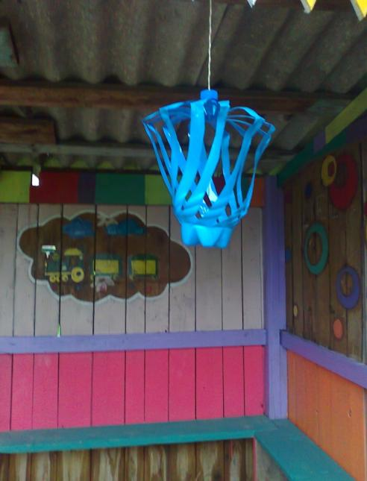
Мне не скучно без огня — Есть фонарик у меня.

Slide 8
"-Ты куда спешишь, лошадка?" "У меня с утра зарядка

Slide 9
Пусть игрушки дружат с нами, Обижать мы их не станем

Slide 10
Как у наших у ворот Чудо- дерево растёт

Slide 11
А под этим деревом живут дружные зверюшки

Slide 12
Спасибо за внимание!!!

